Slide 1
عمارت عین الدوله
نام درس:آشنایی بااصول حفاظت و مرمت
استاد:دکترسیدمحمدغفاری خلف محمدی
موضوع :برسی عمارت عین الدوله(نگارخانه برگ)
اعضای گروه :زهرانجفی-- زهراسیاح

Slide 2
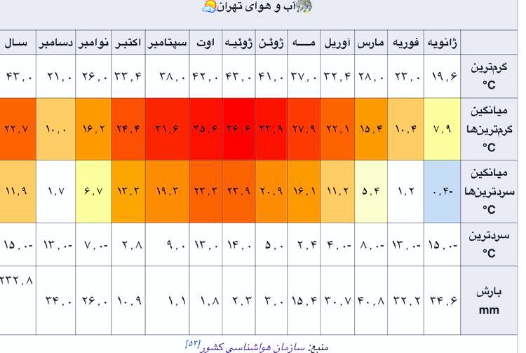
موقعیت جغرافیایی
مرمت عمارت عین الدوله
تِهْران
بزرگ‌ترین شهر و پایتخت ایران است.
جمعیّت شهر تهران طبق سرشماری سال (۱۳۹۵) بالغ بر ۸٬۶۹۳٬۷۰۶ نفر و مساحت ۷۳۰ کیلومتر مربّع است.
منابع (سايت اداره امار)
( آب‌وهوا تهران )
میانگین دمای سالانه
بیشینه: +۲۲/۷ درجه
کمینه: +۱۱/۹ درجه
سایت
زهرا نجفی زهرا سیاح

Slide 3
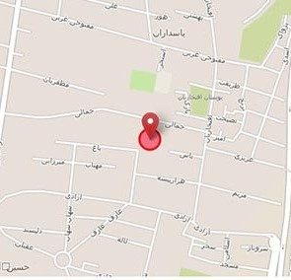
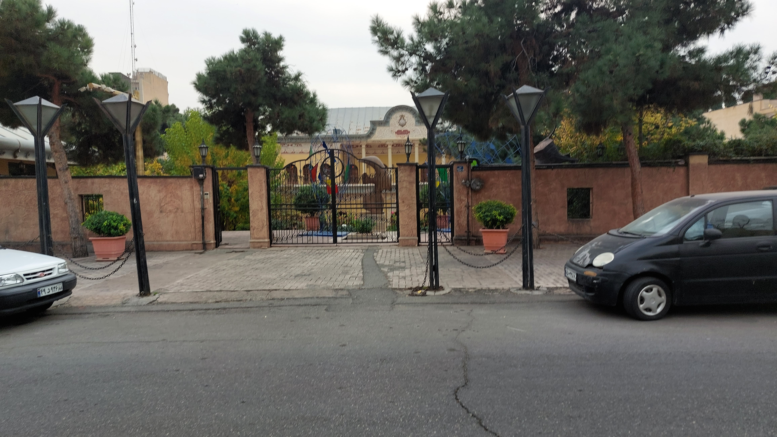
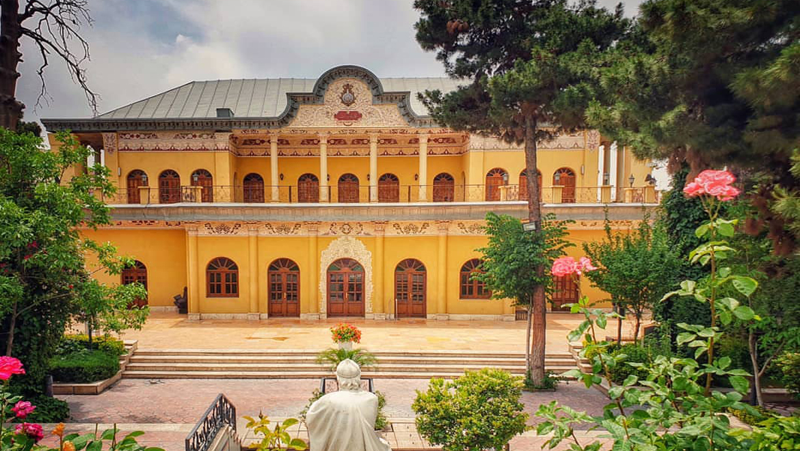
نام :باغ وعمارت عین الدوله کشور : ایران استان : تهران *اطلاعات اثر :
سازنده:عین الدوله صدراعظم مظفرالدین شاه کاربرد کنونی : محل برگزاری کنفرانس دیرینگی : قاجار
مساحت باغ:در ابتدا11900 مترمربع
مساحت بنا :800مترمربع دردوطبقه وچهار ورودی آدرس: تهران، خیابان پاسداران، خیابان شهید کاظم موسوی، میدان هروی، خیابان شهید وفامنش، خیابان شهید جمالی، شماره ۱۷

Slide 4
تاریخچه عمارت
این عمارت در اواخر دوره قاجار احداث شد باغی بسیار زیبا بنایی بسیار مدهوش کننده در دوران جنگ جهانی و اجلاس سران سه کشور آمریکا و شوروی و انگلیس این عمارت محل اسکان چرچیل، روزولت و استالین بود تا حدود ده سال پیش این عمارت ویرانه ای بود که با مرمت شهرداری و همت دولت این عمارت بازسازی شد که اکنون جزو اثار ملی ایران بحساب می آید درختان بسیار زیبا در جنوب این عمارت سالها خودنمایی میکرد که متاسفانه به دلیل بالا آمدن آب قنات این منطقه تمام درختان آن نابود شد هم اکنون بعضی از اتاق های این عمارت بسته و اجازه ورود داده نمیشود .
عین الدوله وزیر سه دوره ی حساس تاریخی در دوران قاجار بوده‌است و تقریباً هم‌زمان با تغییر حکومت از قاجار به پهلوی
محل سکونت دائم خانواده هروی «بصیرالدوله» تبدیل شد. شامل یک عمارت تشریفاتی، استخری و باغات بسیاری در اطراف بود و در سال ۱۳۷۶ هـ. ش در حالی که از سال‌ها پیش ویران ومتروک شده بود، شناسایی شد و در تاریخ چهارم تیرماه ۱۳۷۷ به شماره ۲۰۴۲ در فهرست آثار ملی ایران.

Slide 5
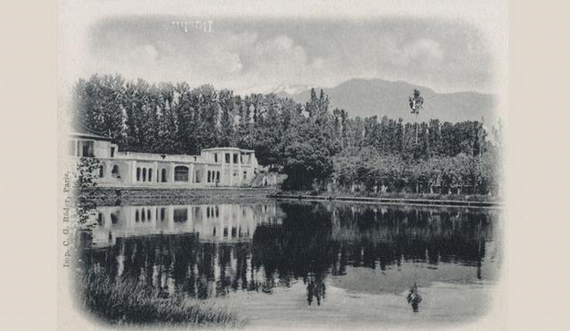
عمارت عین الدوله زمان قاجار

Slide 6
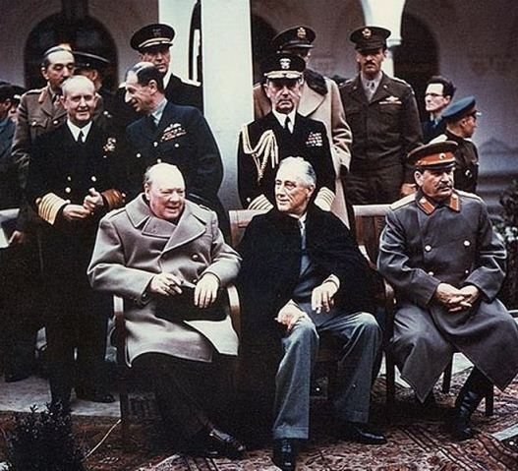
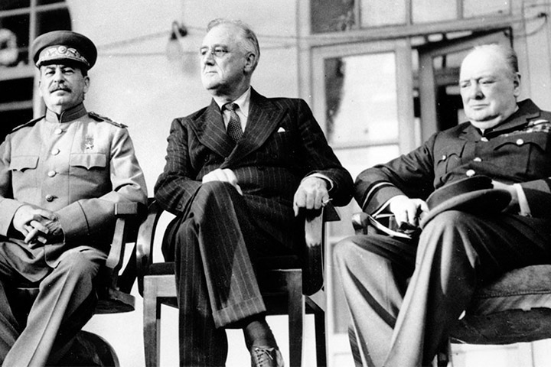
اجلاس سران :چرچیل –روزولت-استالین

Slide 7
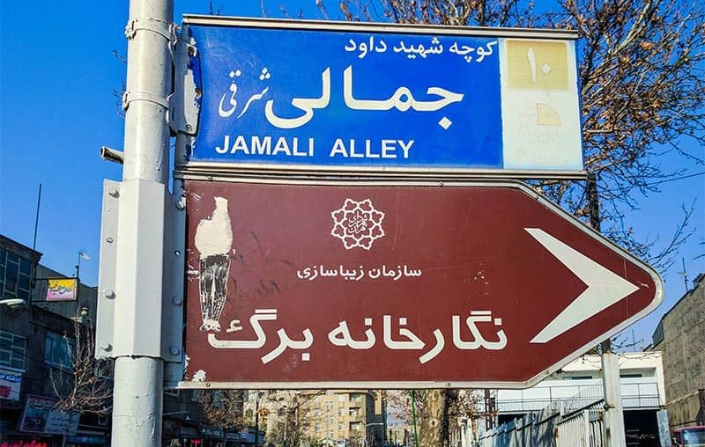
میخواهیم از کوچه جمالی به سمت عمارت برویم و موشکافانه درعرصه هنر این بنای تاریخی باشکوه غرق شویم .
مسیرهای دسترسی :برای رسیدن به عمارت عین‌الدوله می‌توانید از ایستگاه مترو حسین‌آباد استفاده کنید. همچنین با استفاده از اتوبوس‌هایی که به میدان هروی و پاسداران می‌روند، امکان دسترسی به عمارت وجود دارد.

Slide 8
باغ نگارستان عین الدوله

Slide 9
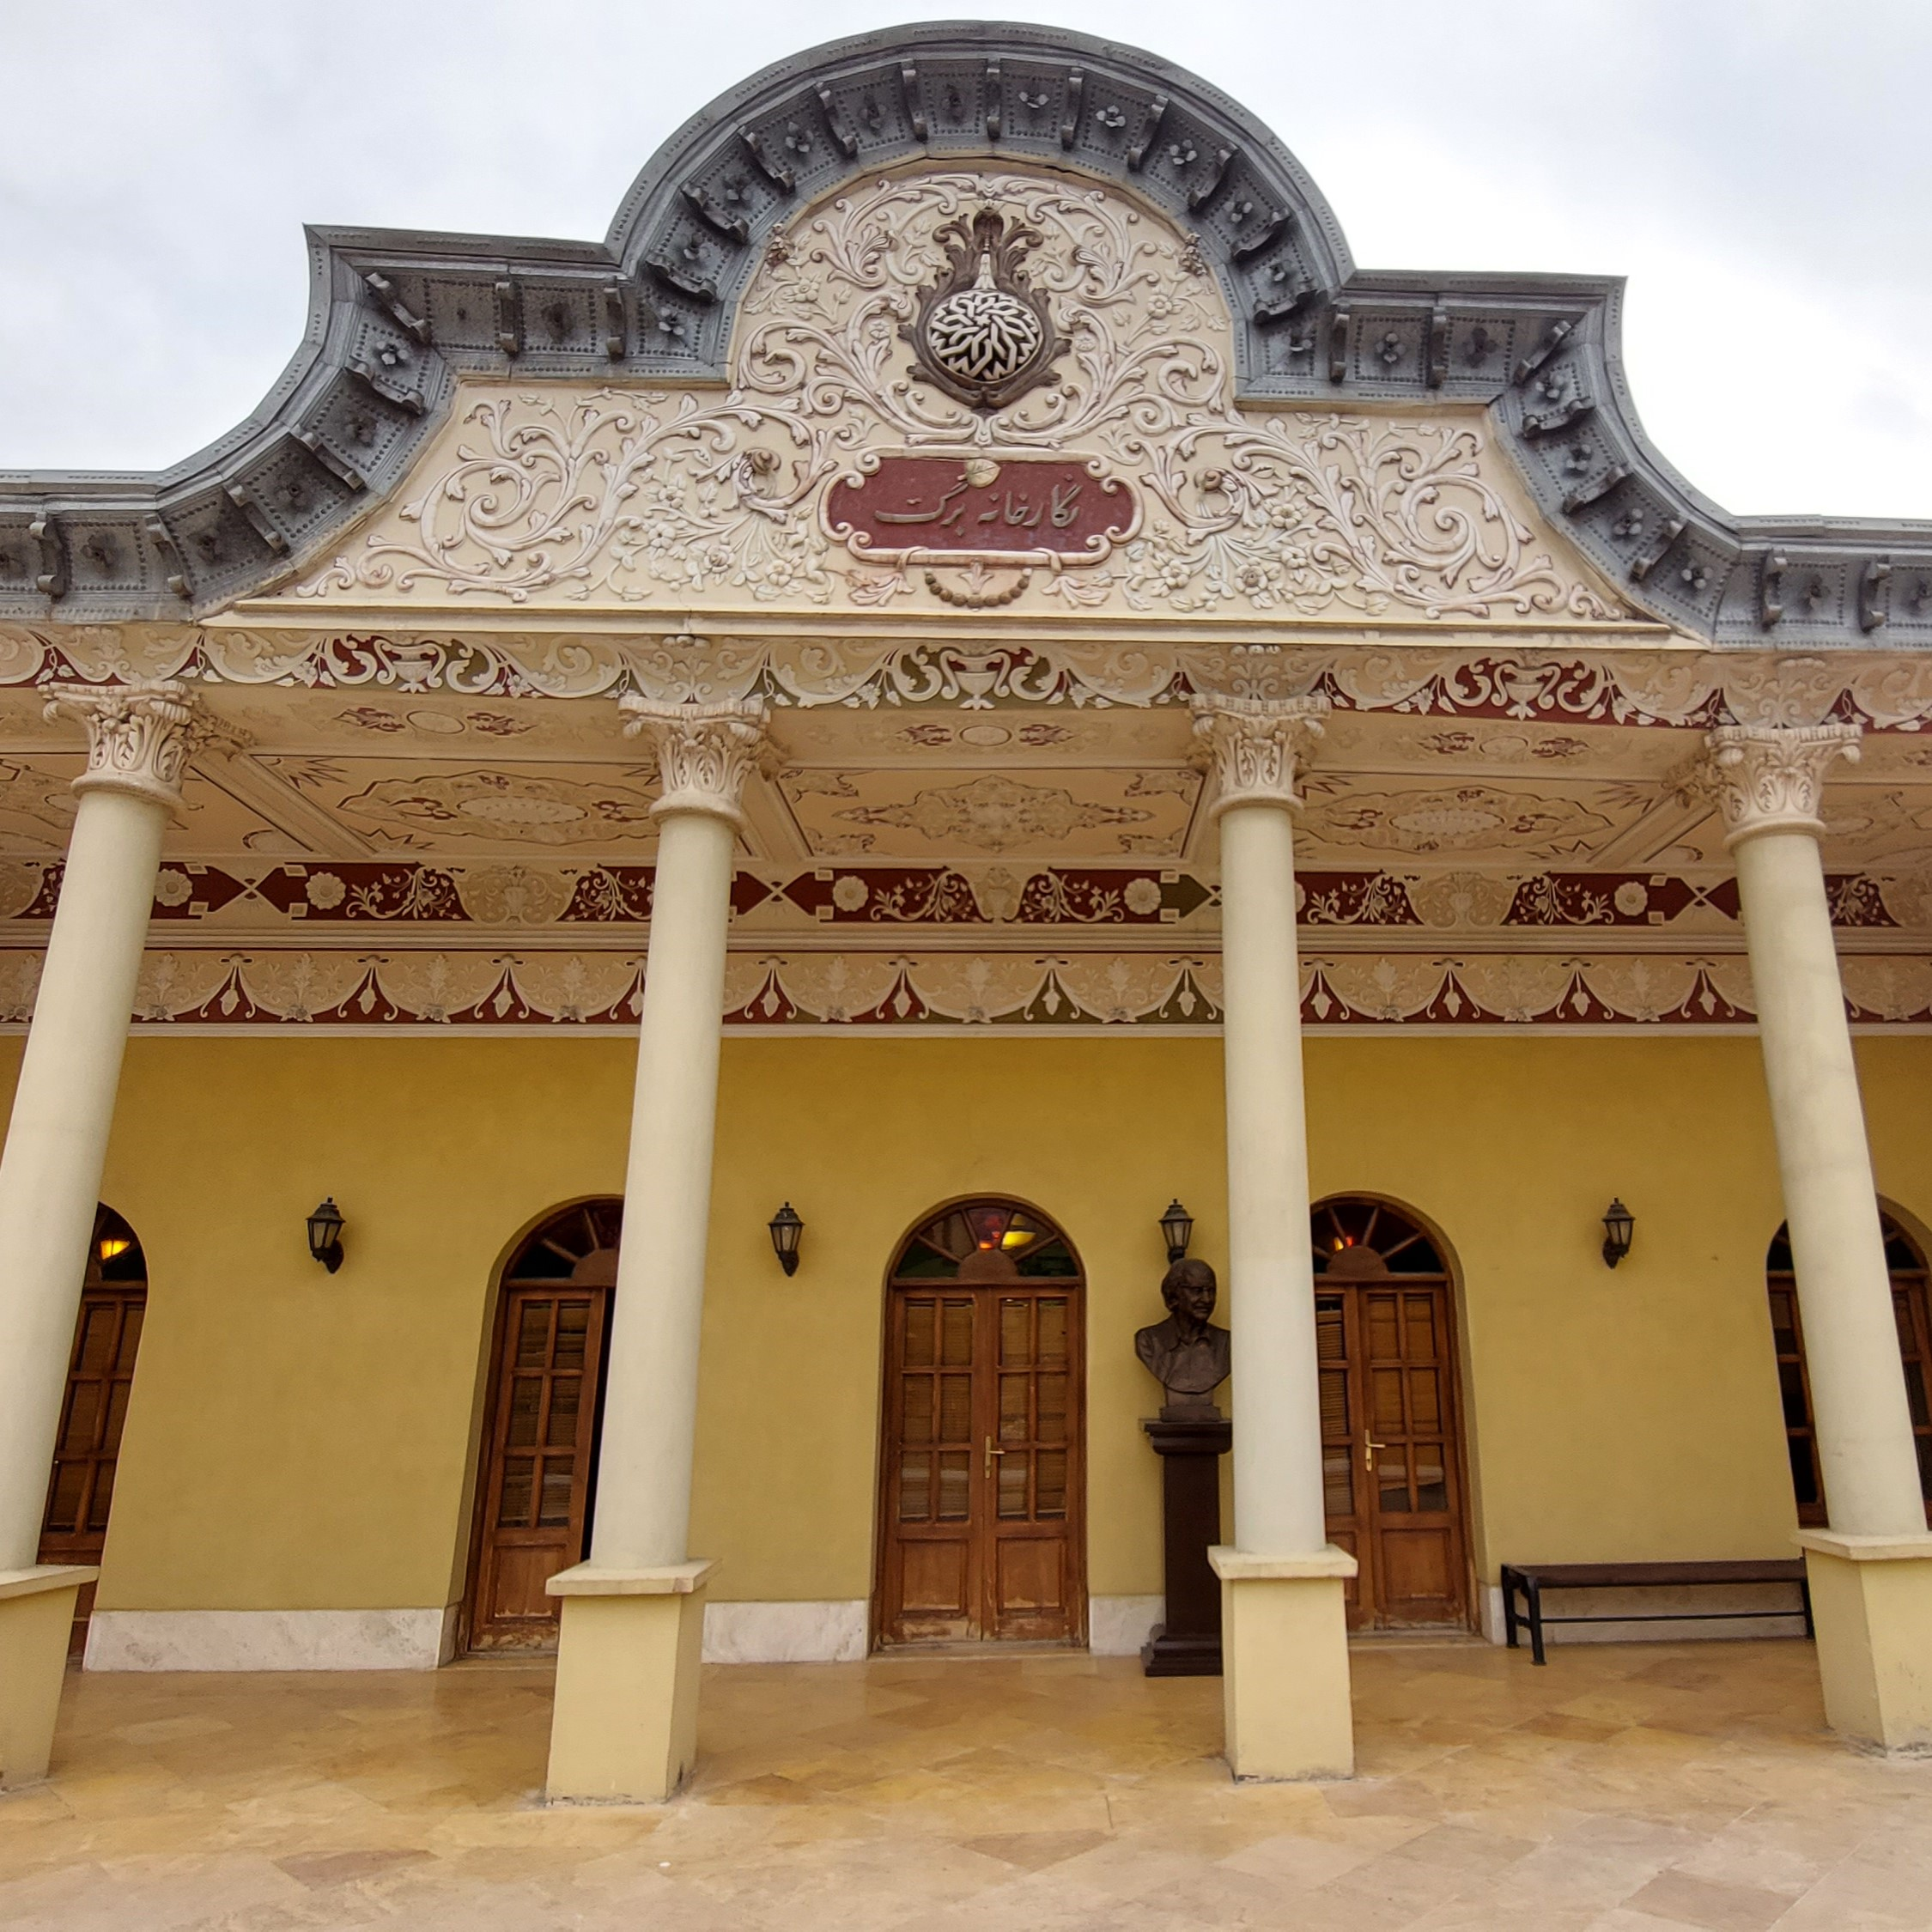
معماری
اکثریت عمارت ها و باغ های زمان قاجار سبک معماری شان بسیار شبیه به یکدیگر است. آن ها در آن دوران از سبک درهم آمیخته سنتی و جدید (یعنی تلفیقی از ایرانی و اروپایی) برای جذابیت نما استفاده می کردند. سبک معماری عمارت عین الدوله نیز به همین شکل است. هنگام ورود به باغ ابتدا زیبایی چشمگیر نمای عمارت باعث جلب توجه می شود. سپس ایوانی با سقف بلند و ستون هایی که به زیبایی و با فاصله در کنار هم قرار گرفته اند؛ نظر شما را به خود جلب می کنند. کاشت سبزه ها و درختان زیبا، درهای چوبی با شیشه هایی رنگی، نرده های فرفورژه به شکل نیلوفر آبی؛ همگی جزو طراحی بسیار زیبای نمای ایوان ها هستند.

Slide 10
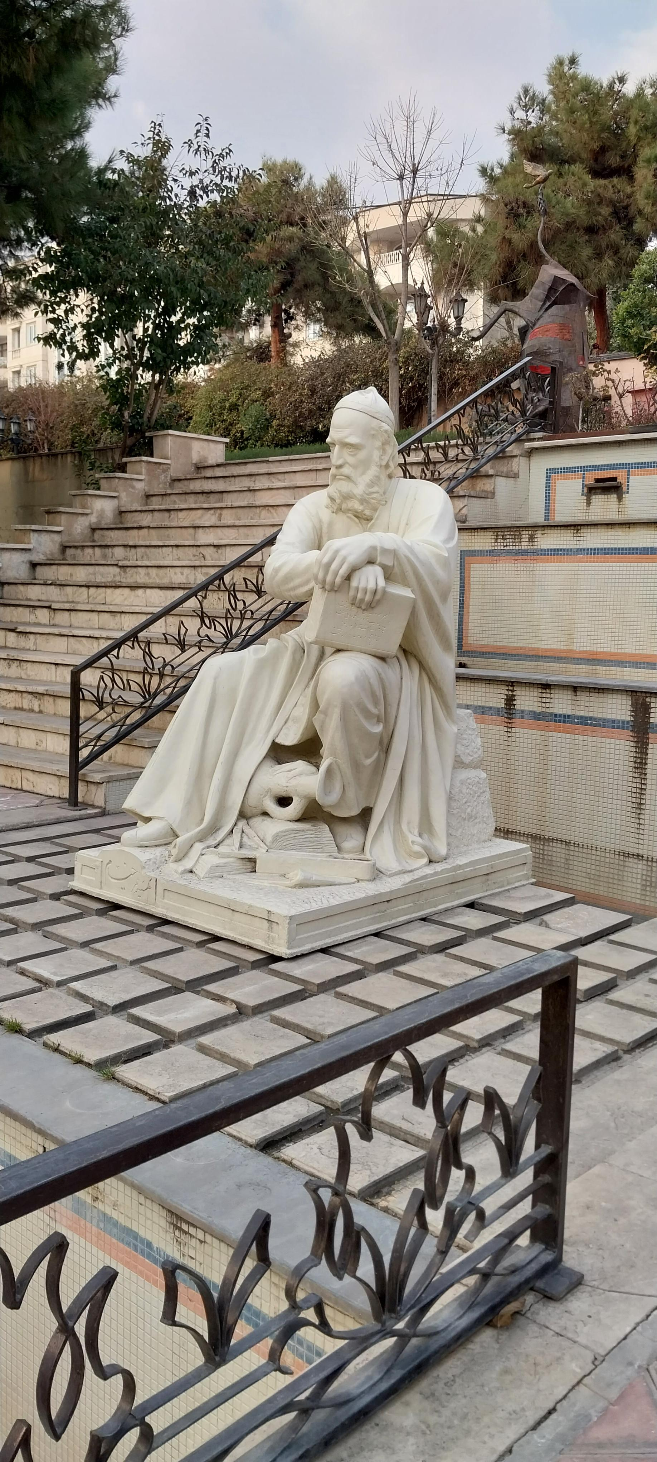
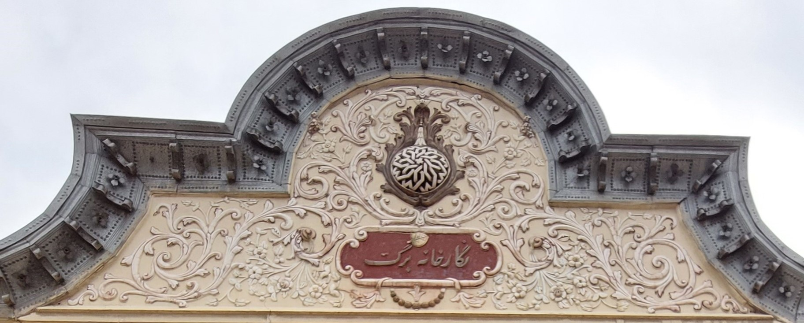
سر در عمارت عین الدوله نام نگارخانه برگ با خطی زیبا حکاکی شده است. گچبری های اطرافش بسیار زیبا و در عین حال پیچیده و منظم هستند. پس از ورود به داخل ساختمان، چشم هایتان به سمت مجسمه مردی که پشت به در ایستاده و در دست هایش کتابی قراردارد، کشیده می شود. با کمی دقت و تامل نام نوشته شده خیام در قسمت پایین مجسمه را خواهید دید. در قسمت راست ورودی تندیس گاو برعکس که روی دوشاخ است، نظرتان را جلب می کند. در قسمت ایوان مجسمه افراد برجسته از گذشته تا کنون قرار دارد. شما می توانید در محوطه عمارت قدم بزنید و به تماشای هنر دست هنرمندان بپردازید. می توانید برای رفع خستگی از آلاچیق های باغ عین الدوله استفاده کنید. در این عمارت نمایشگاه هایی از آثار هنری هنرمندان کشور عزیزمان برگزار می شود.

Slide 11
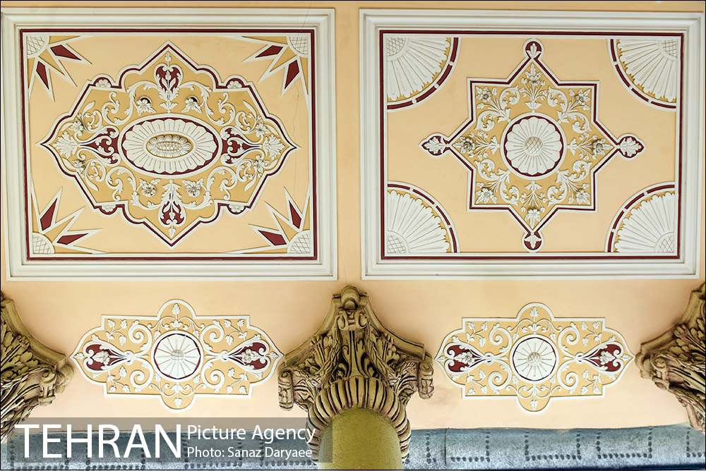
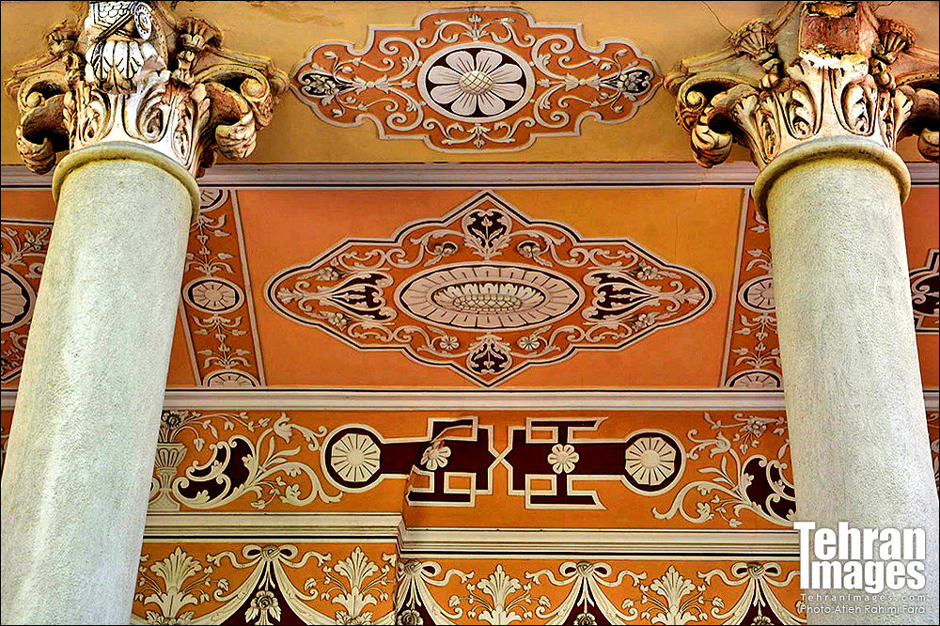
گچ بری های سقف

Slide 12
پلان موقعیت
-نما و برش -موقعیت

Slide 13
پلان موقعیت

Slide 14
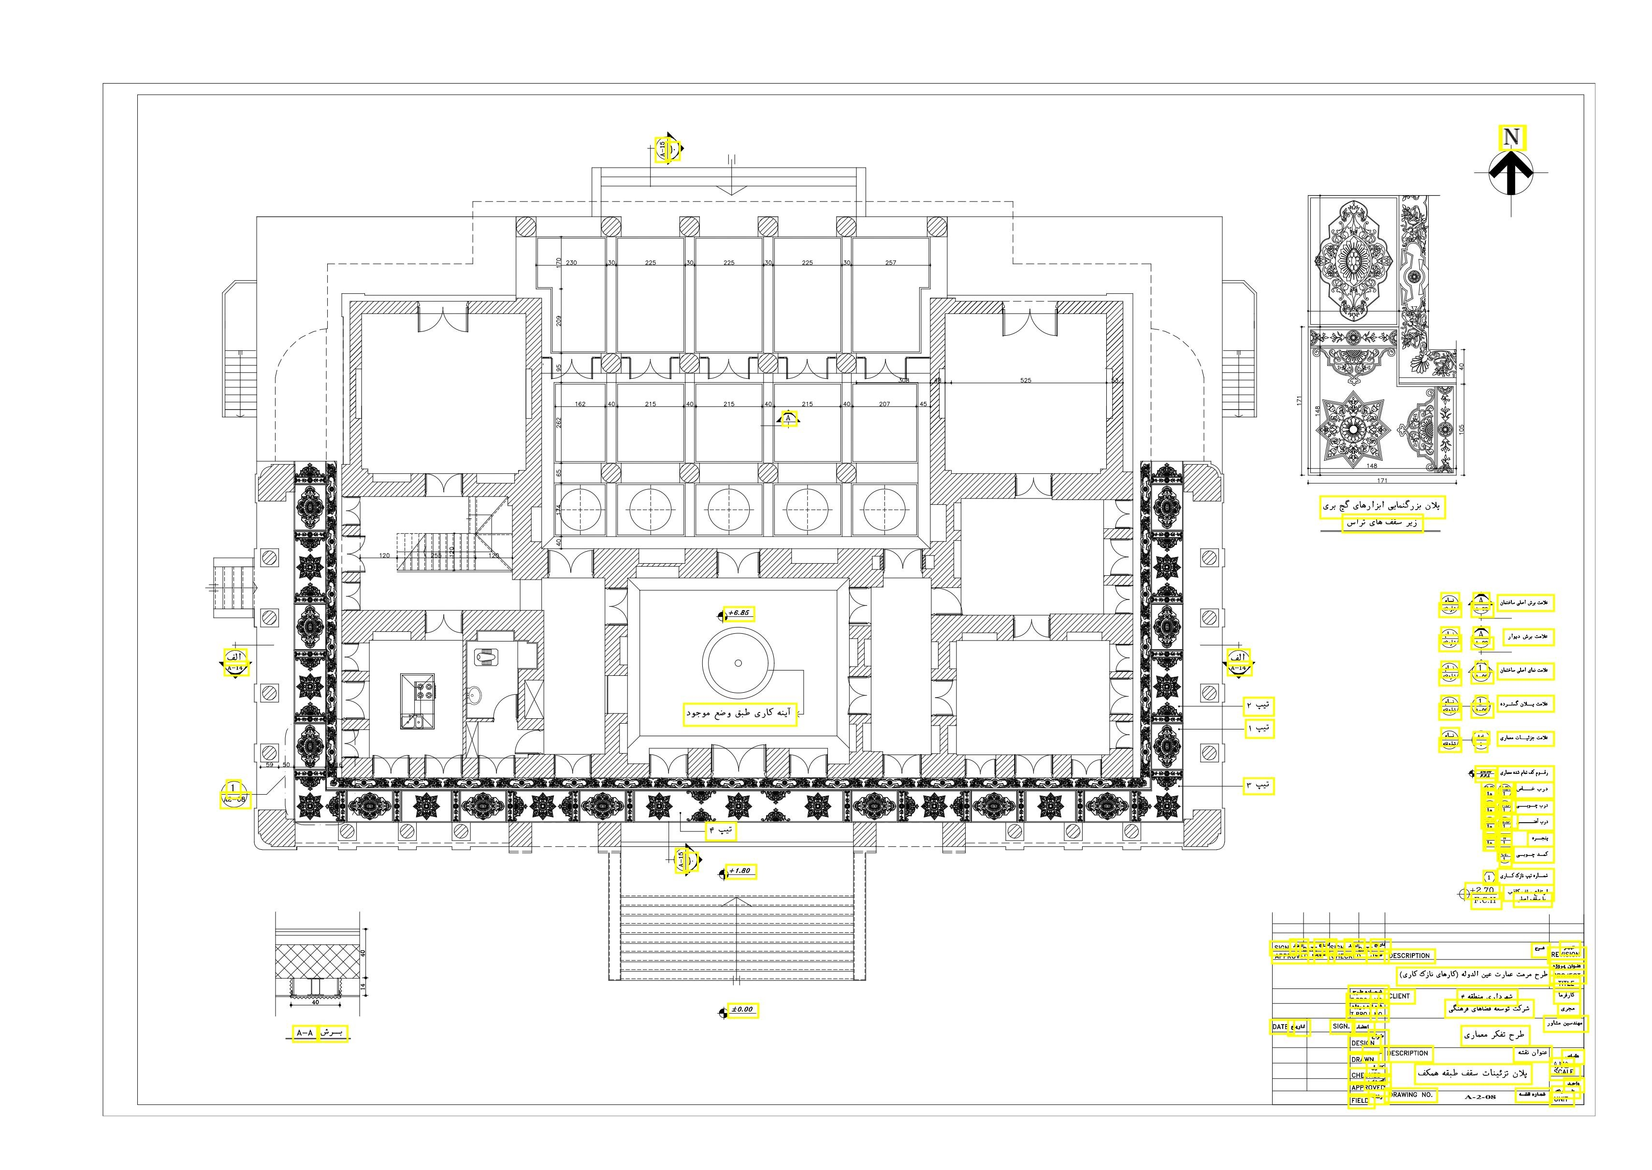
پلان طبقه همکف(شاه نشین)

Slide 15
پلان طبقه دوم

Slide 16
نمای ساختمان

Slide 17
نمای ساختمان
برش (ب-ب)

Slide 19
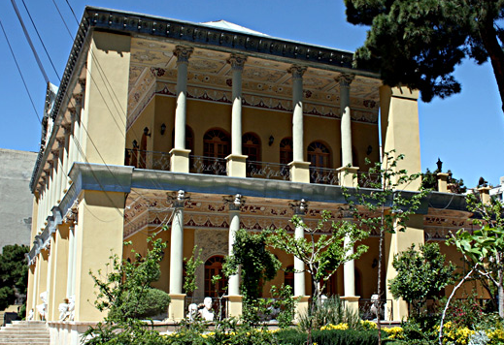

Slide 20
تزیینات و گچبری ها

Slide 21
گچبری های سقف
وستون

Slide 23
نرده های فلزی

Slide 24
پلان عکاسی

Slide 25
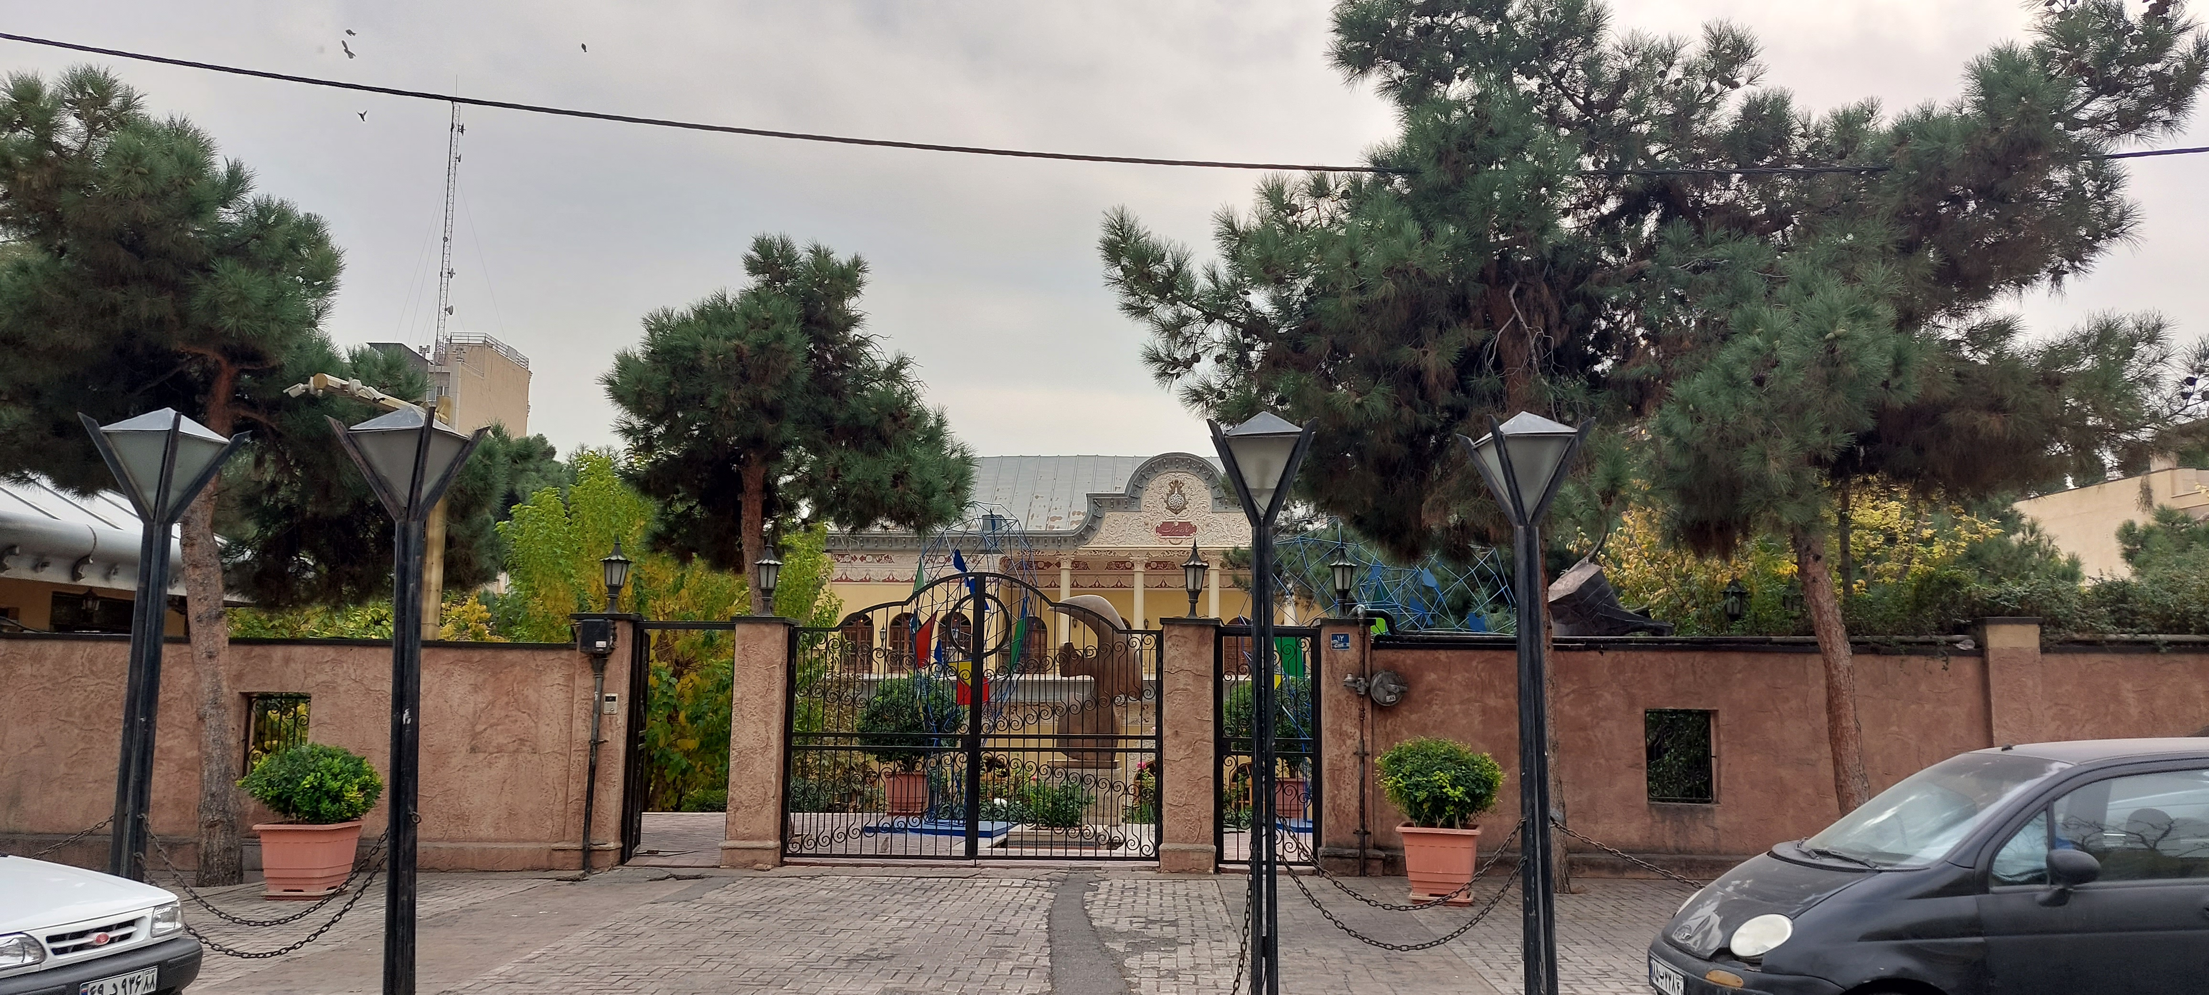
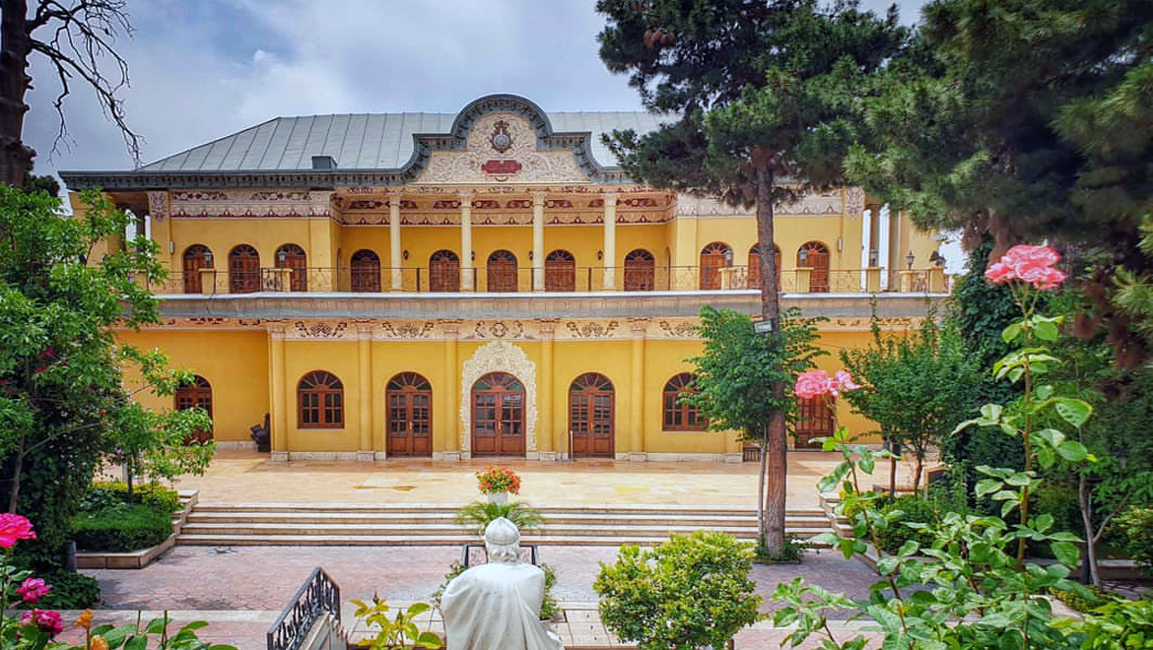
001
001
002
003
002
003

Slide 26
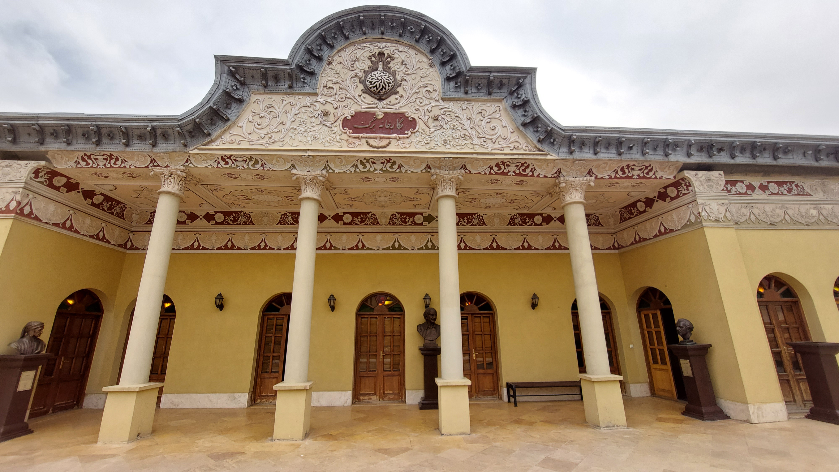
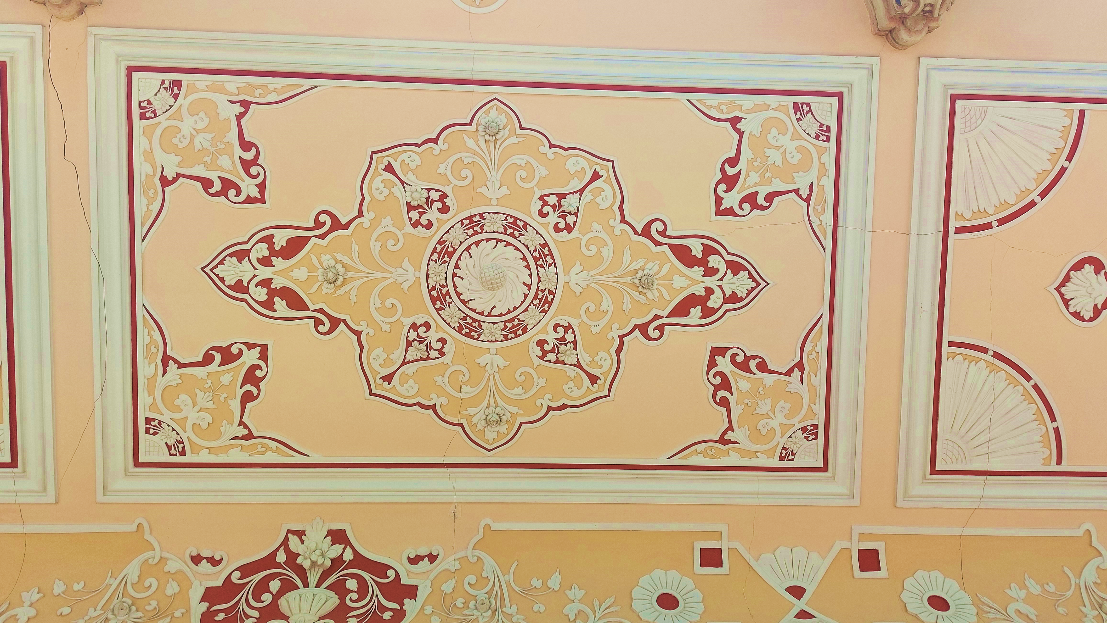
004
004
8
8

Slide 27
نما

Slide 28
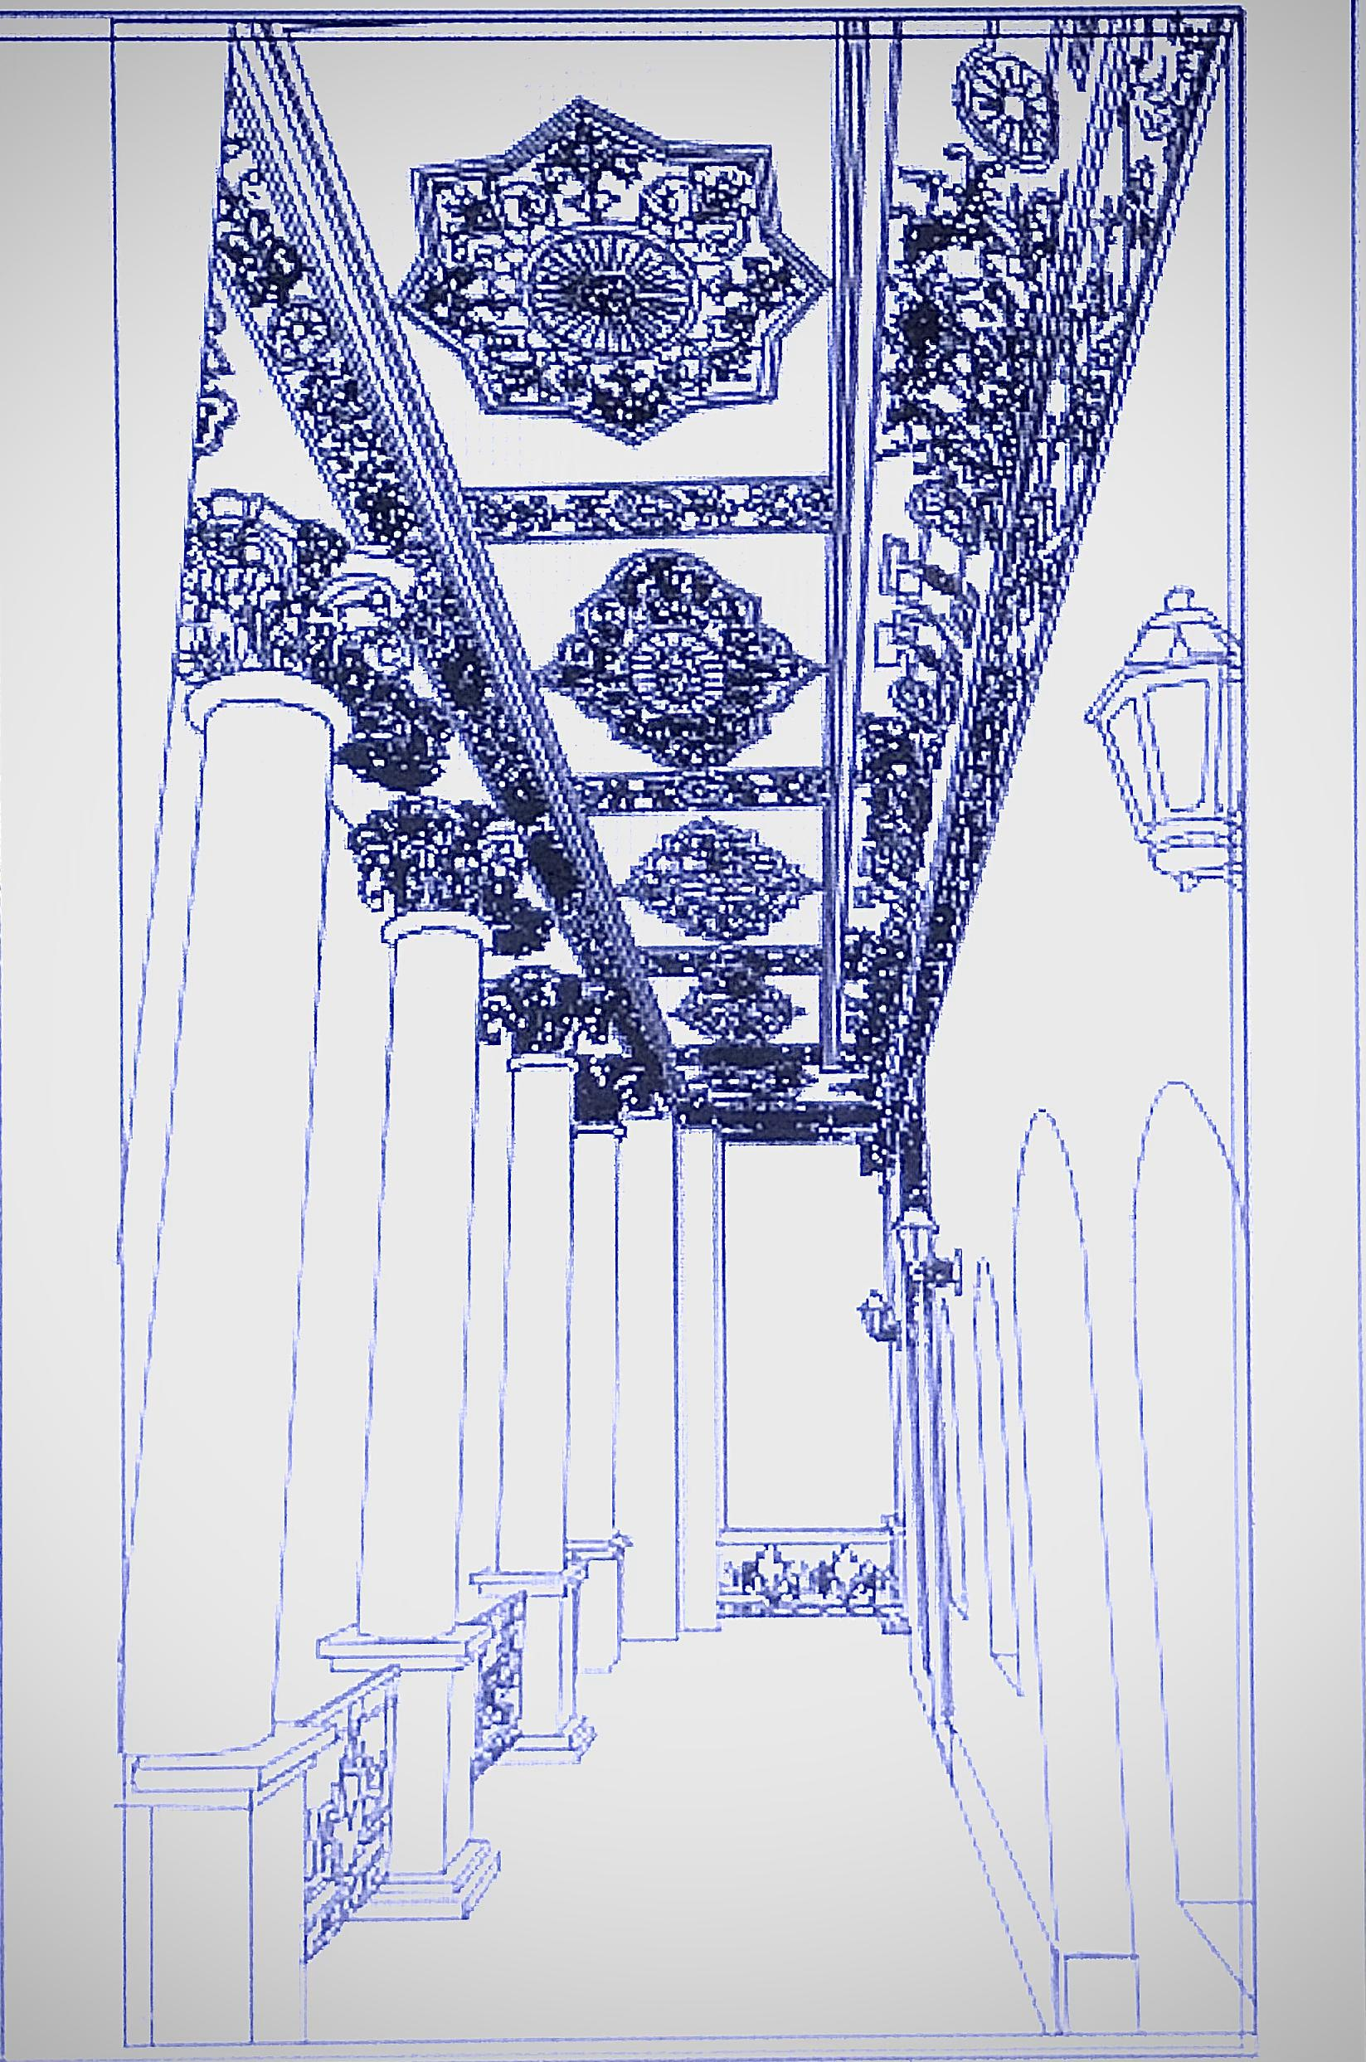
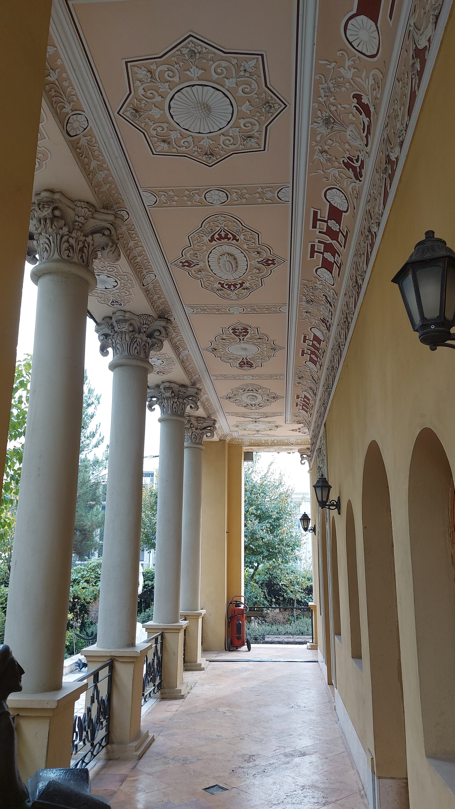
نما

Slide 29
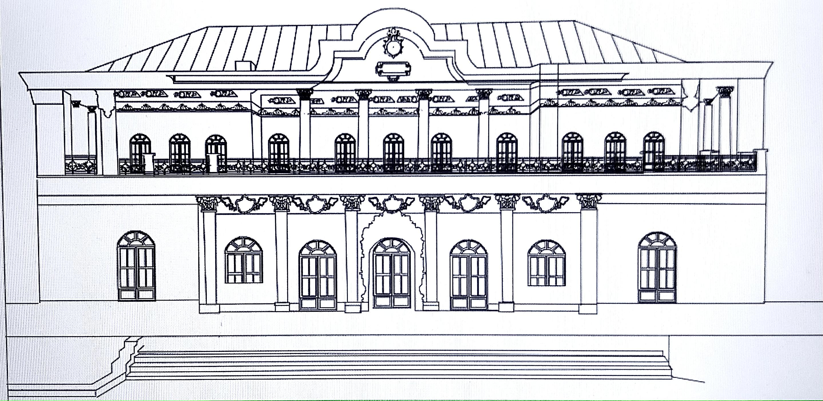
نمای روبرو

Slide 31
ااسیب شناسی

Slide 32
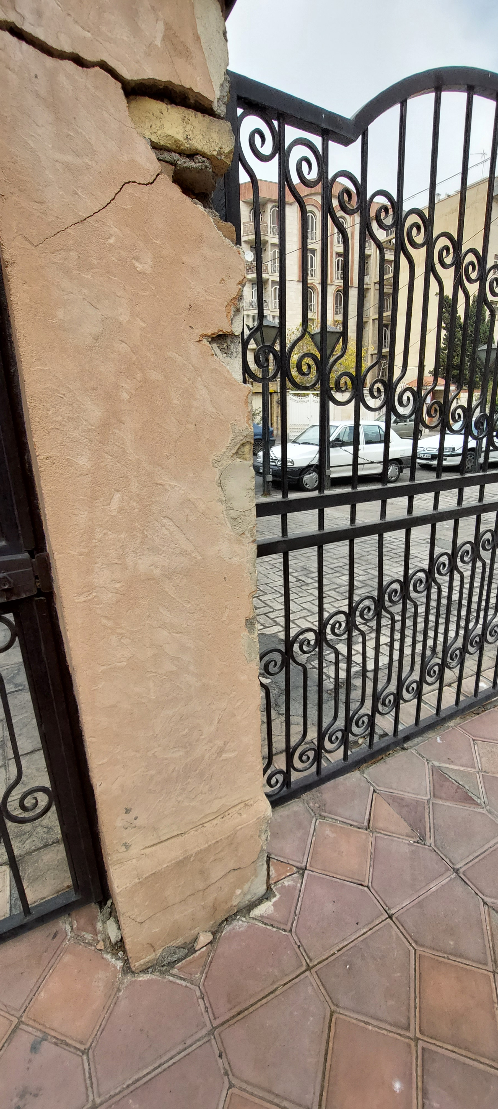
دیوار خارجی بنا درب ورودی | محل اسیب
ریزش مصالح بنا | عارضه
فرسودگی | عامل مخرب
ازبین رفتن دیواره | اسیب
اجرای دوباره نماکاری | درمان

Slide 33
سقف و اطراف ستون ایوان | محل اسیب
ترک خوردگی | عارضه
نشست ساختمان ومشکلات سازه | عامل مخرب
ازبین رفتن سقف | اسیب
عایق کاری واستفاده از جنس مناسب اجرای دوباره سقف | درمان

Slide 34
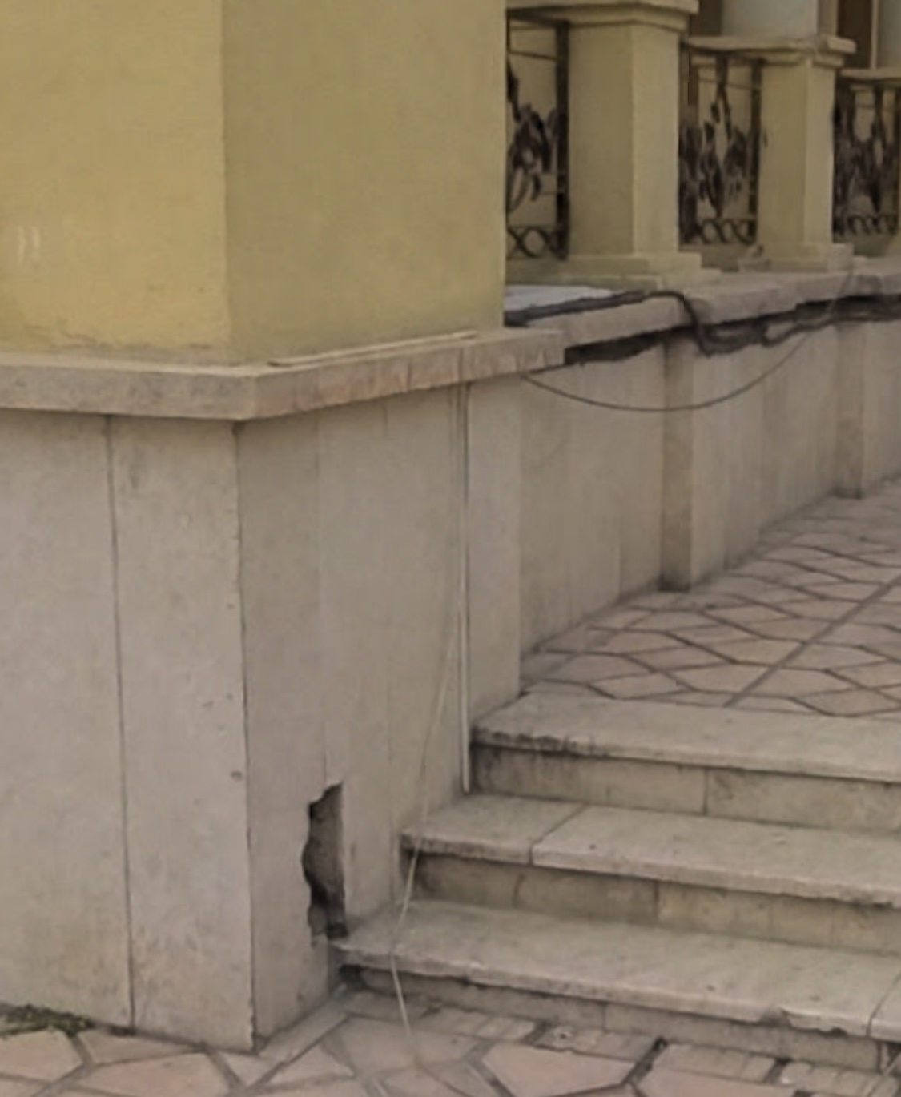
دیواره های بله | محل اسیب
شکستگی و ریزش مصالح | عارضه
فرسایش جنس مصالح | عامل مخرب
ریزش قسمتی از نمای دیوار | اسیب
اجرای دوباره نماکاری | درمان

Slide 35
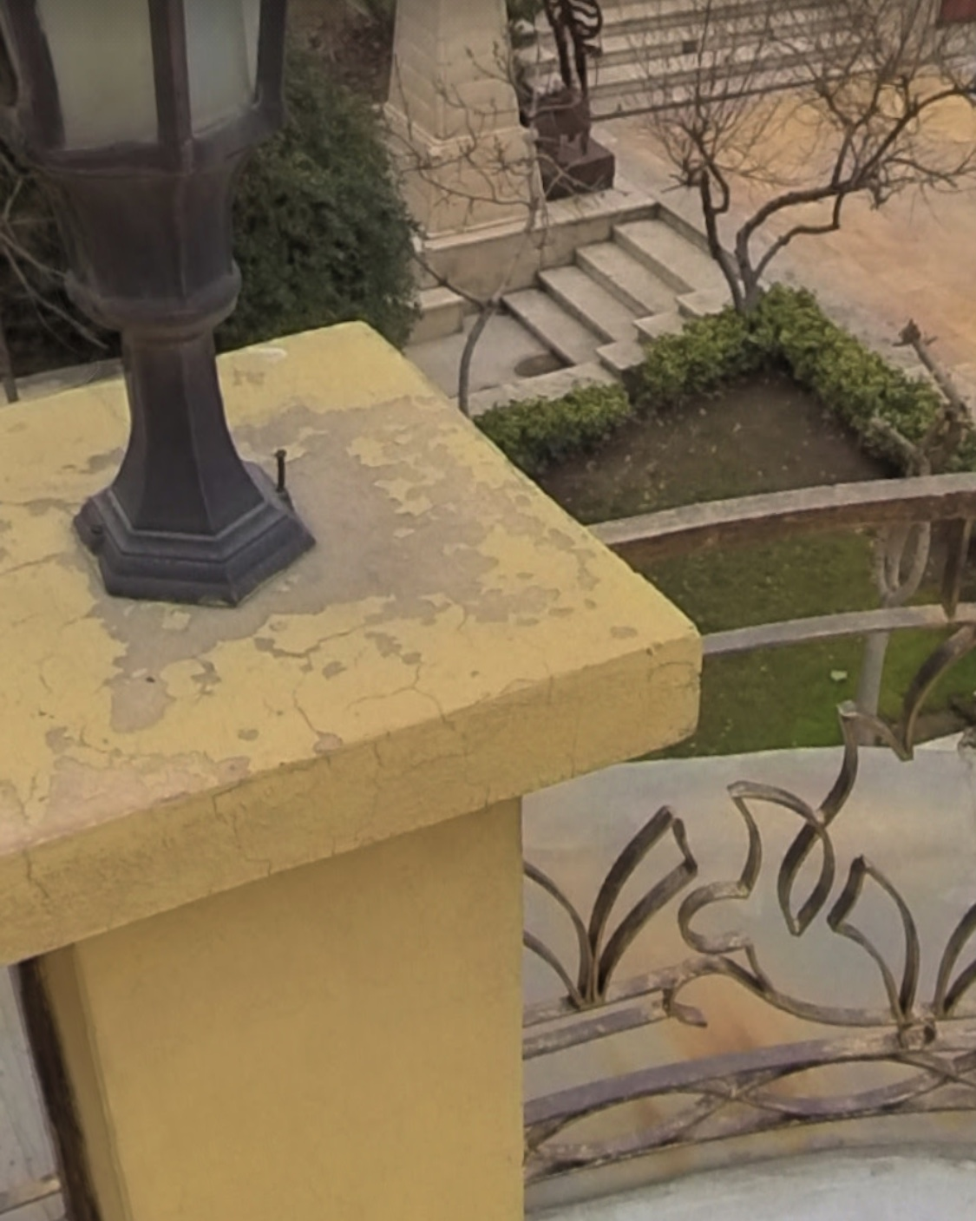
دیواره های تکیه گاه نرده | محل اسیب
ترک و ازبین رفتن رنگ | عارضه
رطوبت گچکاری نامناسب | عامل مخرب
ازبین رفتن دیواره | اسیب
رنگ امیزی مجدد تونه کاری | درمان

Slide 36
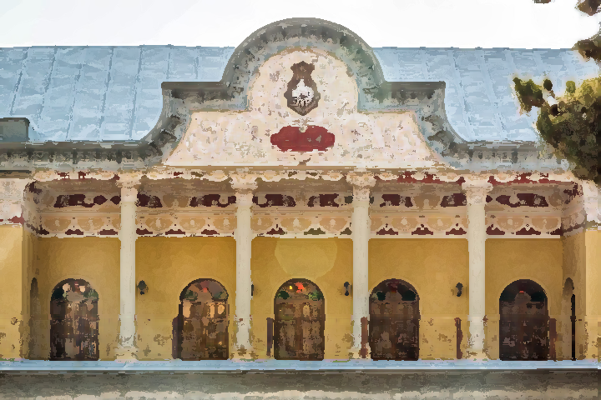
عمارت خانه برگ به صورت کلی هم اکنون مرمت شده است وامروزه مکانیست برای برگزاری نمایشگاه های هنری و بازدید ان برای عموم مردم مهیا میباشد ....

